Slide 1

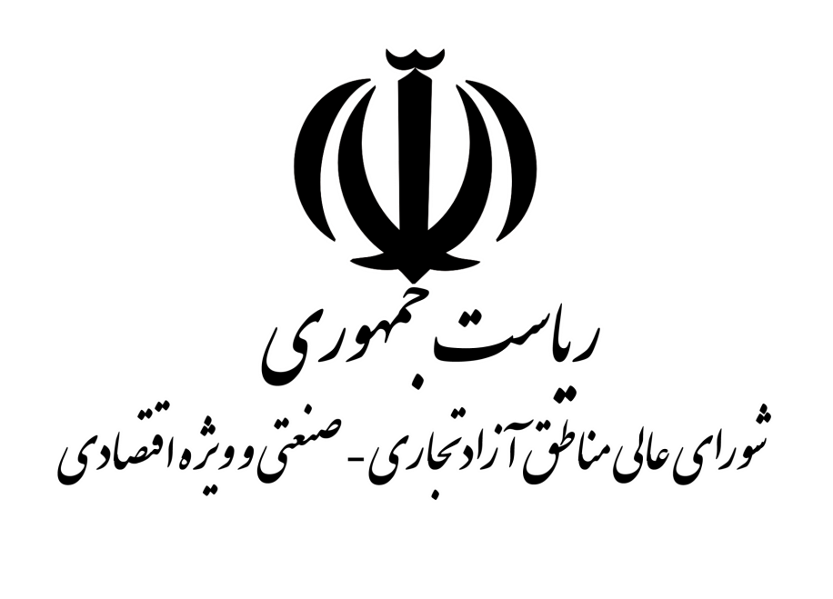
فناوری های نمک زدایی
و تولید آب شیرین
در مناطق آزاد تجاری - صنعتی
ارائه کننده:
مهندس محمد هاشم
مدیر فنی و امور زیربنایی

Slide 2


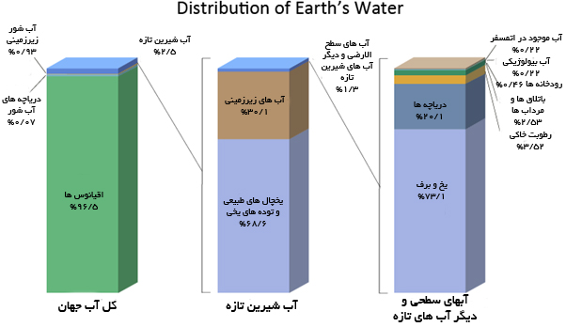
مقدمه : بحران آب شیرین – سهم آب شیرین از کل آب موجود

Slide 3
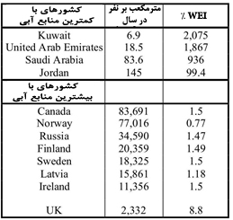
مقدمه : بحران آب شیرین – ضریب WEI
ضریب WEI:
میزان کل آب شیرین مصرفی / کل آب شیرین موجود (در بازه 20 ساله)
WEI>20% تحت استرسی آبی
WEI>40% تحت بحران آبی

Slide 4
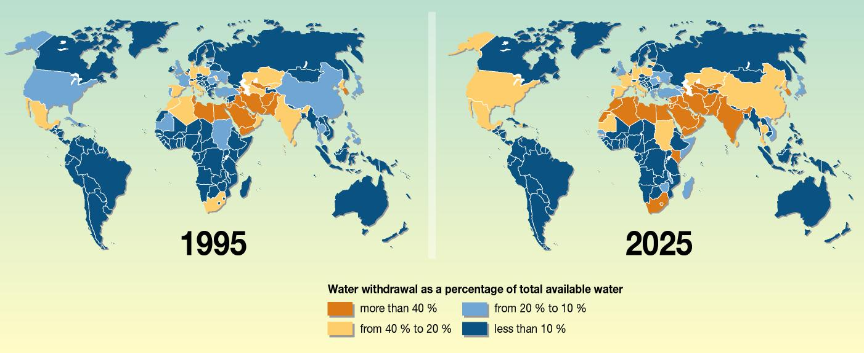
مقدمه : بحران آب شیرین – گستردگی بحران آبی
WEI>20% تحت استرسی آبی WEI>40% تحت بحران آبی

Slide 5
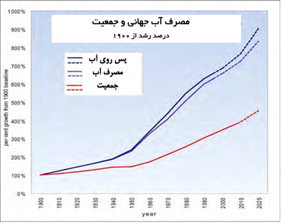
مقدمه : بحران آب شیرین –رابطه مصرف و جمعیت
نسبت بیش از 2 برابر سرعت رشد میزان نیاز آب به سرعت رشد جمعیت در بازه زمانی 1900 – 2025

Slide 6
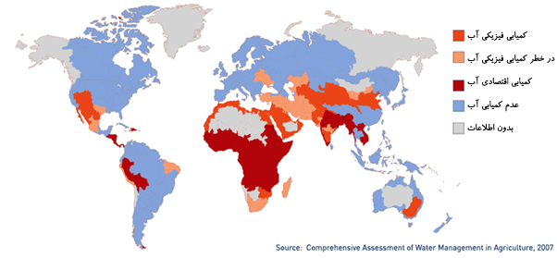
مقدمه : بحران آب شیرین –نقشه کمبود منابع آبی
کمبود فیزیکی آب: بدلیل استفاده از بیش از 75% آب شیرین موجود جهت زراعت، صنعت و استفاده شهری، با مشکل فیزیکی کمبود آب مواجه می باشند.
نزدیک به کمبود فیزیکی آب: بیش از 60% آب موجود مورد مصرف قرار میگیرد.
کمبود اقتصادی آب: وجود آب در طبیعت، ولی بدلیل کمبود نیروی انسانی، صنعت و یا سرمایه لازم، جهت استحصال

Slide 7
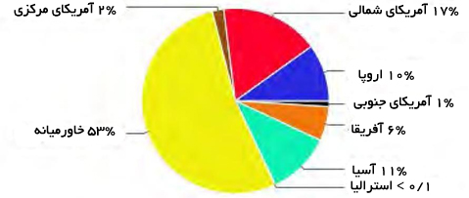
مقدمه : نمک زدایی و آب شیرین کن ها
بیش از 23.000 واحد نمک زدایی در بیش از 150 کشور روزانه بیش از 85.000 مترمکعب آب را در جهت مصرف آماده سازی می نمایند که بیش از نیمی از آنها در خاورمیانه جای گرفته اند.

Slide 8
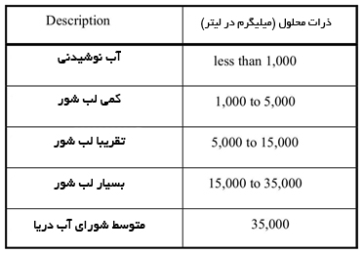
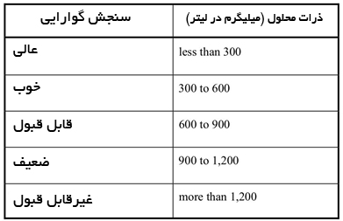
مقدمه : نمک زدایی و آب شیرین کن ها – سطوح آب های شور و شیرین
دسته بندی آب بر اساس میزان ذرات معلق موجود در آن
دسته بندی آب بر اساس طعم و میزان ذرات معلق موجود

Slide 9
مقدمه : نمک زدایی و آب شیرین کن ها – شوری منابع آب های موجود
نام حوزه آب شور | میزان ذرات محلول (میلیگرم در لیتر)
متوسط آب های اقیانوسی | 35.000
خلیج فارس | 48.000
خلیج مونو کالیفرنیا | 100.000
بحرالمیت | 25.000
اقیانوس منجمد شمالی (عمق کمتر از 50 متر) | 20.000

Slide 10
مقدمه : نمک زدایی و آب شیرین کن ها – روش های نمک زدایی
فرآیند های حرارتی
MSF: روش چند مرحله ای انبساط ناگهانی
MED: روش تبخیر چند مرحله ای
VCD: روش فشردن بخار
تبخیر خورشیدی
انجماد در خلا
انجماد مبرد ثانویه
روش تشکیل آبدارنده

Slide 11
مقدمه : نمک زدایی و آب شیرین کن ها – روش های نمک زدایی
فرآیند های غشایی
(ED (EDR: روش الکترودیالیز
RO روش اسمز معکوس
FO: روش اسمز مستقیم
روش تقطیر غشایی
روش تبخیر افشانه ای سریع
یون زدایی خازنی
غشاء های زیستی (بیومتریک)

Slide 12
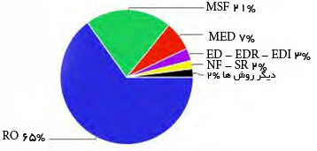
مقدمه : نمک زدایی و آب شیرین کن ها – روش های نمک زدایی
سهم هریک از روش های فوق الذکر از تعداد آب شیرین کن های موجود

Slide 13
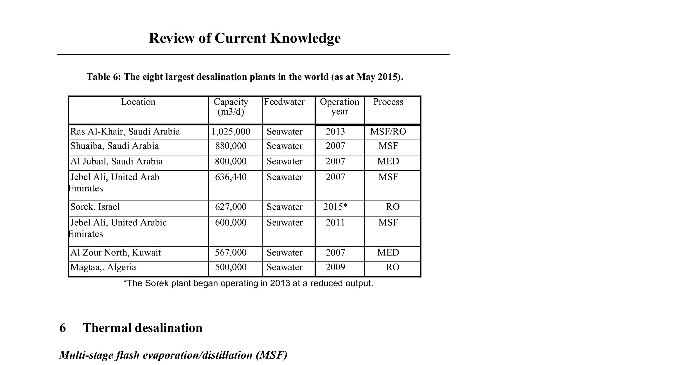
مقدمه : نمک زدایی و آب شیرین کن ها – بزرگترین آب شیرین کن ها

Slide 14
مناطق آزاد تجاری صنعتی – آب شیرین مورد نیاز
نام منطقه | سال 1394 |  | چشم انداز 1404
 | جمعیت | میزان آب مورد نیاز | جمعیت | میزان آب مورد نیاز
اروند
چابهار
قشم
کیش

Slide 15
منطقه آزاد اروند – اطلاعات آب شیرین کن ها

Slide 16
منطقه آزاد چابهار– اطلاعات آب شیرین کن ها

Slide 17
منطقه آزاد قشم– اطلاعات آب شیرین کن ها

Slide 18
منطقه آزاد قشم– اطلاعات آب شیرین کن ها

Slide 19
منطقه آزاد کیش– اطلاعات آب شیرین کن ها

Slide 20
منطقه آزاد کیش– اطلاعات آب شیرین کن ها

Slide 21
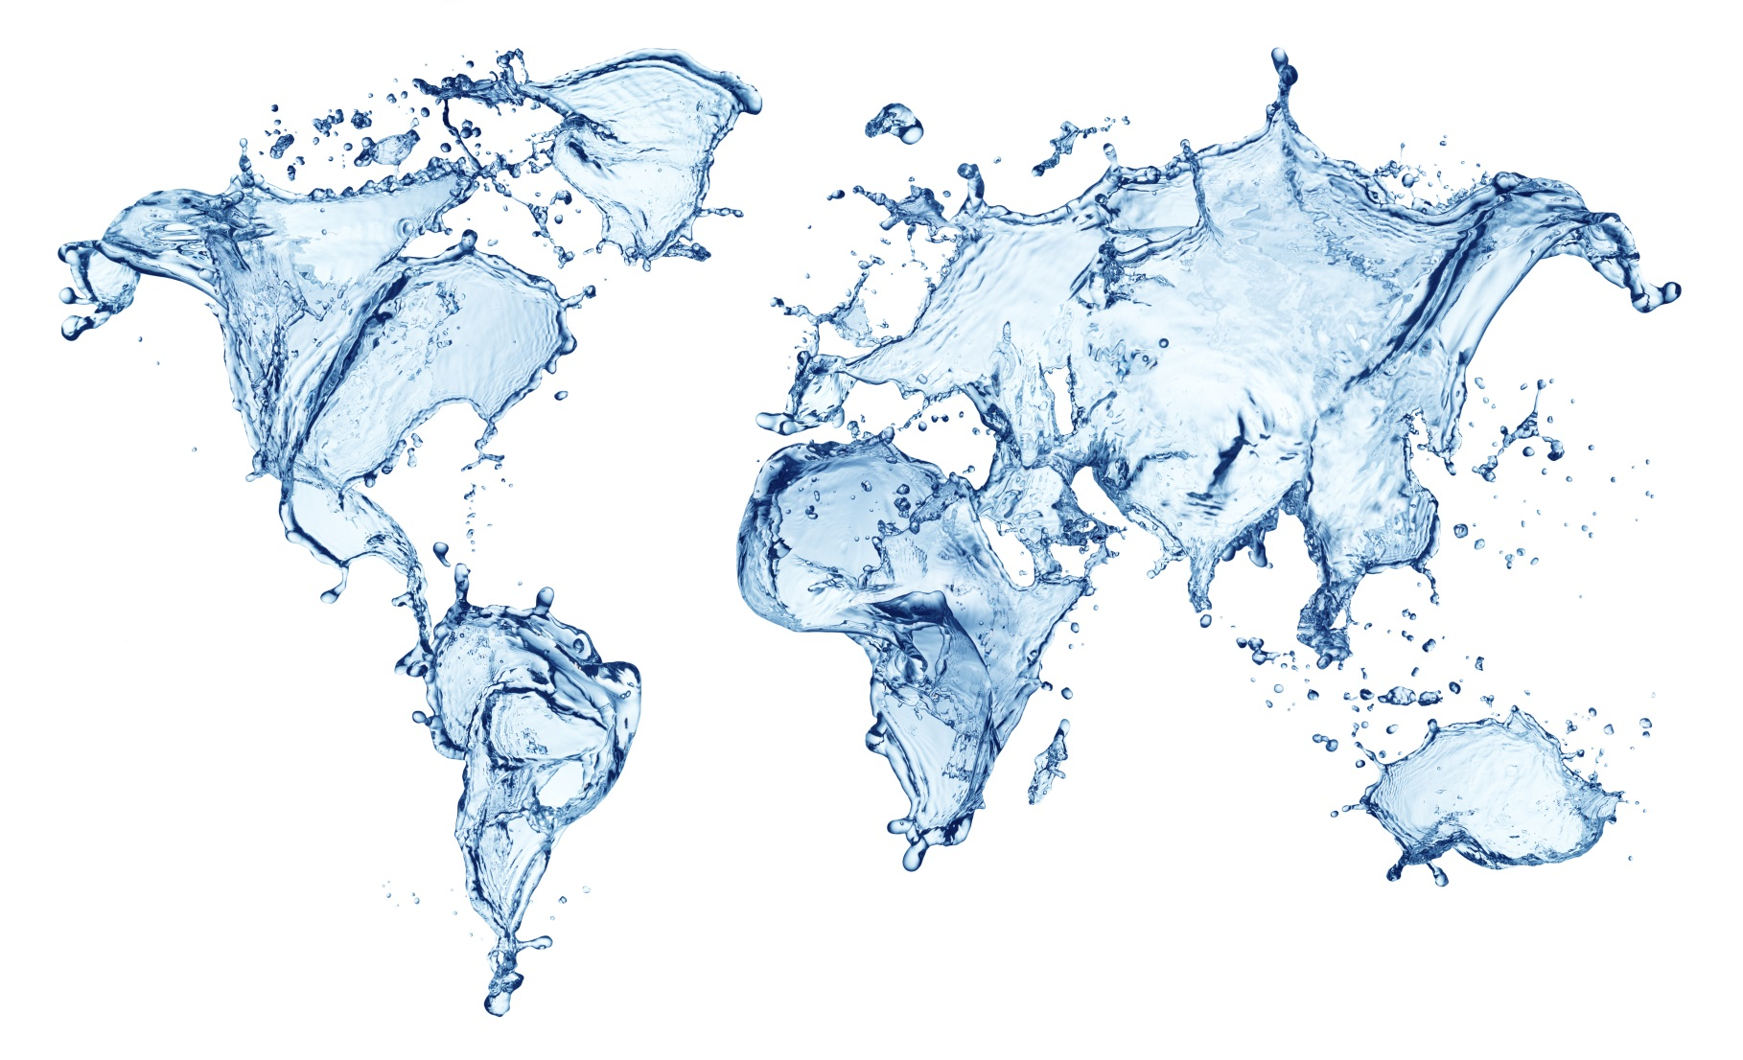
با تشکر از بذل توجه شما

